Slide 1
朗阅、博阅II代
黑板灯教室灯设计3.0
2021/03/30

Slide 2
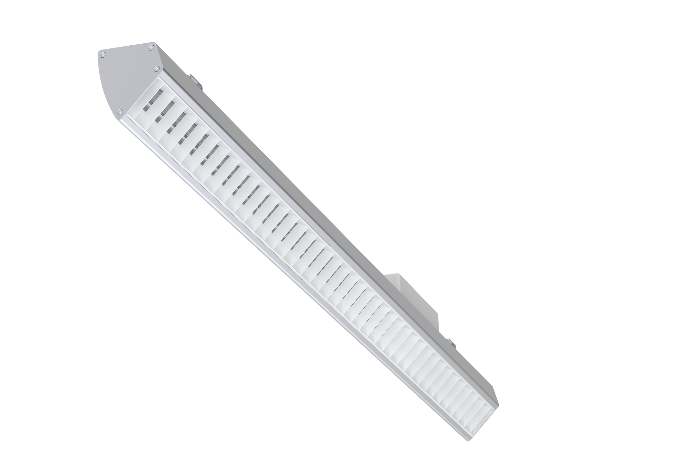
博阅II黑板灯
铝本色阳极氧化
格栅

Slide 3
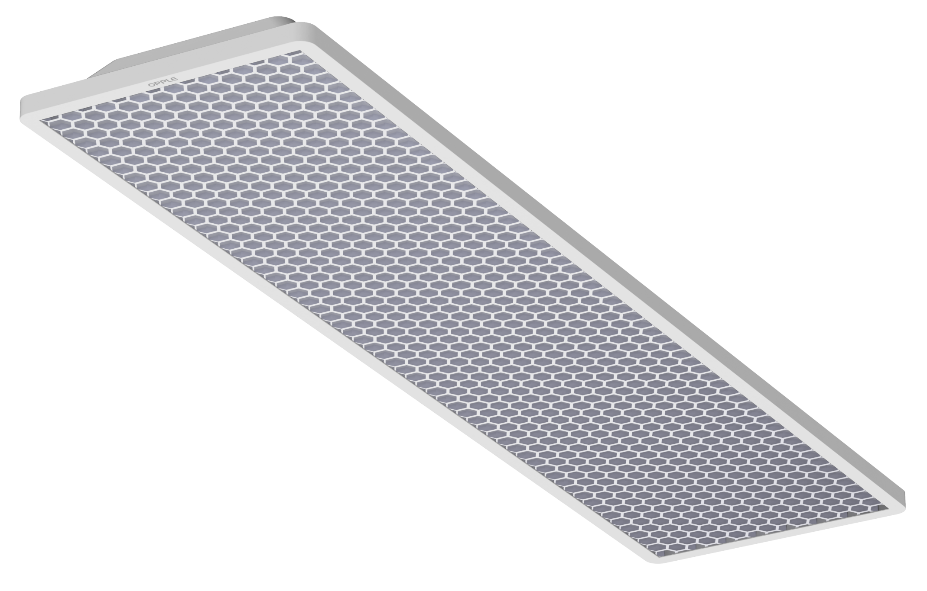
PROPOSAL B
博阅II教室灯
吊装
蜂窝格栅

Slide 4
博阅II教室灯
嵌入式
蜂窝格栅

Slide 5
博阅II教室灯
嵌入式
方格格栅

Slide 6
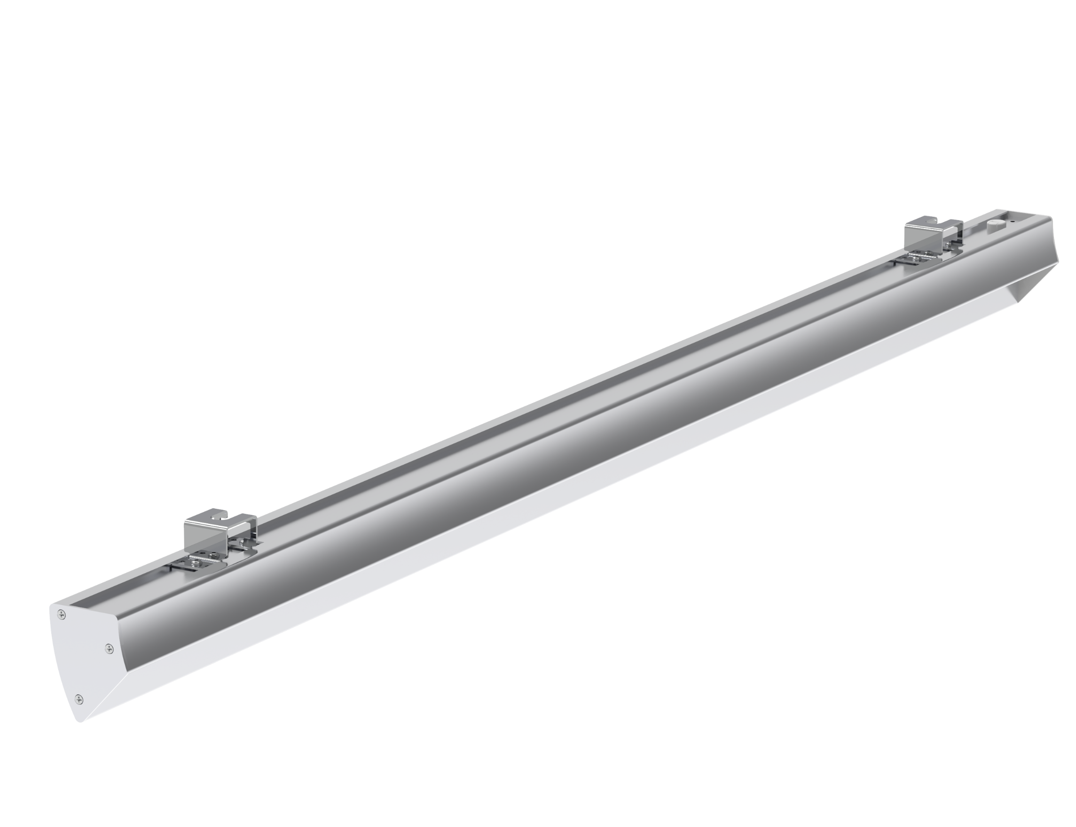
朗阅II黑板灯
铝本色阳极氧化

Slide 7
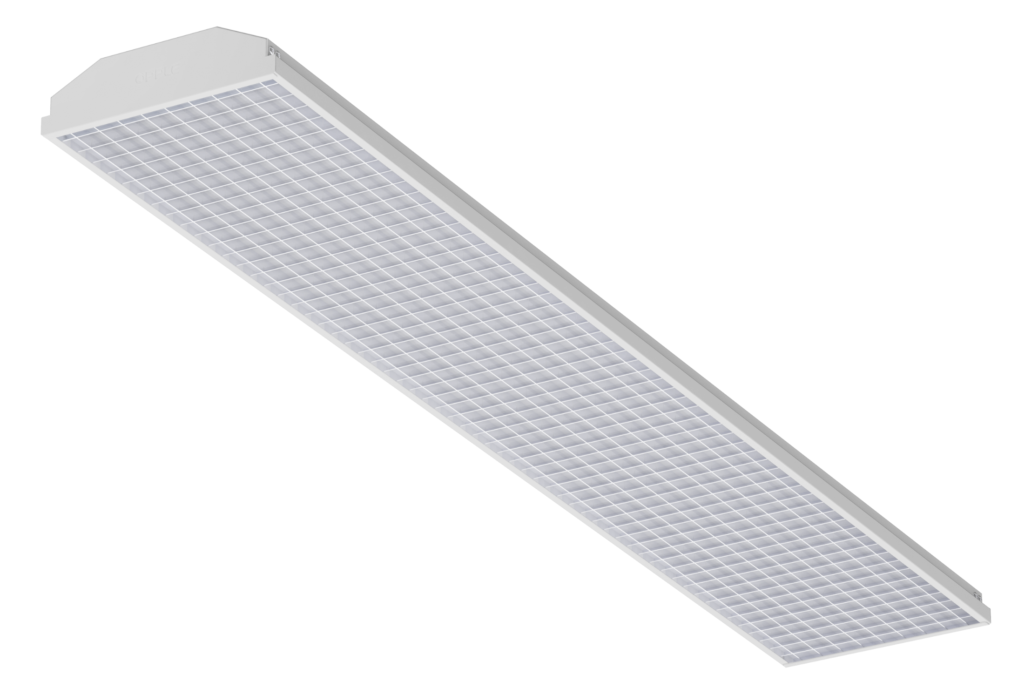
朗阅II教室灯
白色
方格格栅

Slide 8
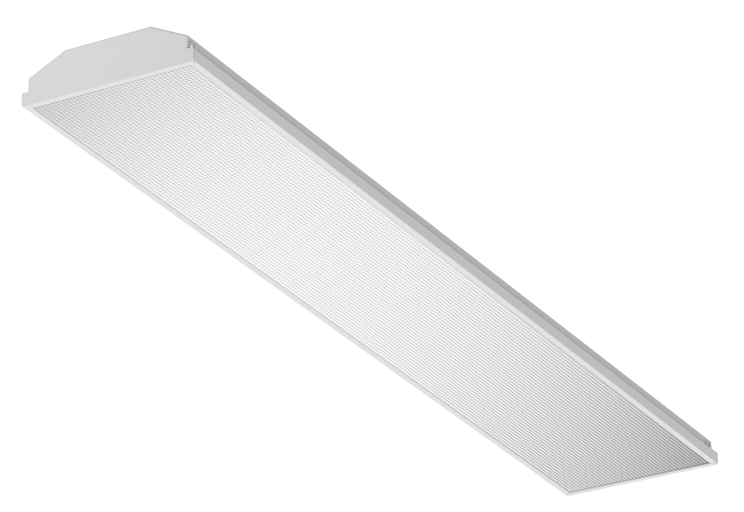
朗阅II教室灯
白色
微棱晶面板

